Slide 1
Sprachbewusster Mathematikunterricht
Textdiaktisierung

Slide 2
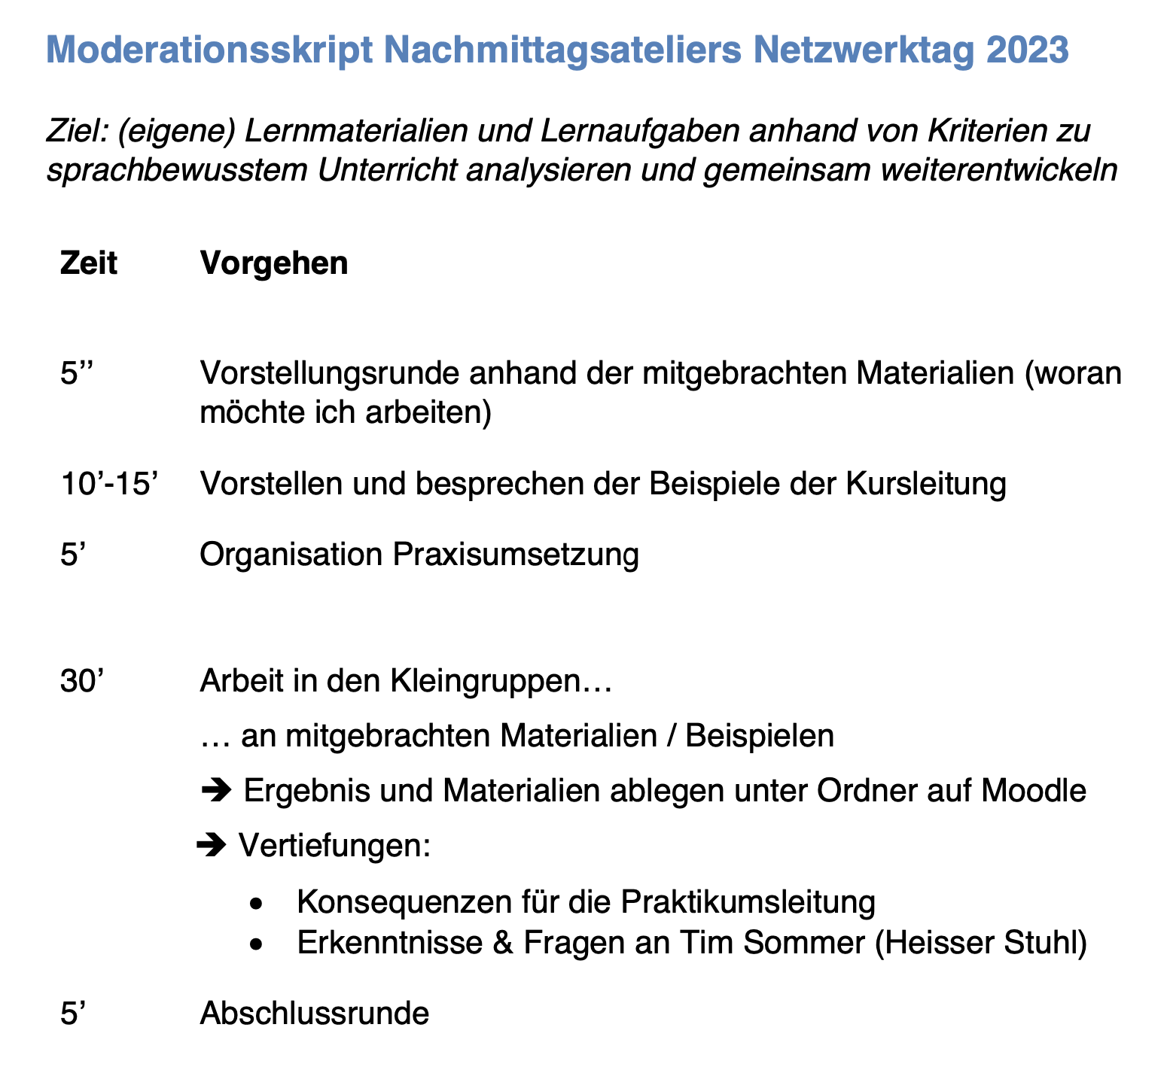

Slide 3
Fachbegriffe
Säulendiagramm
Tabelle
Text
Übersicht
Mathbuch 2, LU 20+ Geldgeschäfte

Slide 4
1. Entlastung vor dem Lesen
Wichtigste Schritte
Leseerwartung aufbauen
Leseziele klären
Relevantes Vorwissen aktivieren & Fachbegriffe klären
Orientierung über Inhalt / Struktur geben – Advanced Organizer
Vorwissen/Überblick
Verstehen
Verknüpfen
Nachdenken

Slide 5
1a. Fachbegriffe / Vorwissen klären
Fachbegriffe/Abkürzungen
Euro (€), CHF
Absolut/relativ
Zunahme/Abnahme
Vorwissen
Absolute Häufigkeit
Relative Häufigkeit
Rechnen mit Dreisatz
Absolute Häufigkeit
Relative Häufigkeit

Slide 6
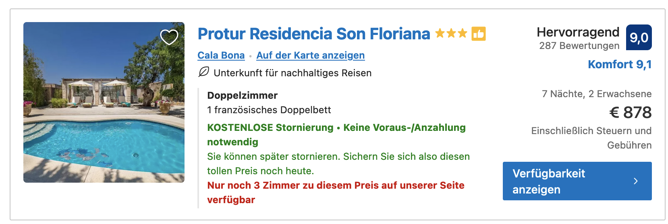
1b. Aufgaben situieren – Interesse wecken
https://www.booking.com/hotel/es/residencia-rest-son-floriana.de.html?aid=304142&label=gen173nr-1FCAEoggI46AdIM1gEaCyIAQGYAQe4AQfIAQ_YAQHoAQH4AQyIAgGoAgO4AvTk45oGwAIB0gIkZmNjYjJmZTktOWMyOS00YzczLWFiMmUtZmJkYjc2NjdkZDAw2AIG4AIB&sid=50f9f5033dda5e8f13652d35eca4ec73&all_sr_blocks=9365301_327230759_0_2_0&checkin=2023-07-08&checkout=2023-07-15&dist=0&group_adults=2&group_children=0&hapos=4&highlighted_blocks=9365301_327230759_0_2_0&hpos=4&matching_block_id=9365301_327230759_0_2_0&no_rooms=1&req_adults=2&req_children=0&room1=A%2CA&sb_price_type=total&sr_order=popularity&sr_pri_blocks=9365301_327230759_0_2_0__87780&srepoch=1666773845&srpvid=e0503d69de53006e&type=total&ucfs=1&activeTab=main
Im Jahr 2010 hättest du für eine Woche Ferien in diesem Hotel 1369 CHF bezahlt (878 €).
Im Jahr 2022 hättest du für eine Woche Ferien in diesem Hotel 870 CHF bezahlt (878 €).

Slide 7
1c. Advance(d) Organizer
„Wir wollen in dieser Aufgabe herausfinden, wie sich der Euro-Kurs von Jahr zu Jahr verändert hat und diese Veränderung absolut und relativ beschreiben. Wurden Ferien über die Jahre dank den Wechselkursen teurer oder billiger?“
„Die Grafik, mit Ausnahme der Farbwahl, hilft euch, die Zu- und Abnahme zu veranschaulichen.“
„Zum Beispiel seht ihr, dass der Eurokurs im Jahr 2004 um 11 Rp. gestiegen ist gegenüber dem Vorjahr. Dies entspricht einer relativen Zunahme von 7.6 %.“
Lernziel: Ich kann die relative Zu- und Abnahme von Preisen berechnen und mit Hilfe des Säulendiagamms darstellen.

Slide 8
2. Entlastung während dem Lesen I
Bearbeitungsstrategie auswählen: Markieren, schrittweises langsames Lesen, […].
Lesetext in sinnvolle Leseportionen unterteilen.
Anleitung wie der Text gelesen werden soll.
Fragen zum Nachschauen formulieren.
Vorwissen/Überblick
Verstehen
Verknüpfen
Nachdenken

Slide 9
Nachschauen
Verstehen

Slide 10
2a. Fragen zum Nachschauen
Wie viel kostet ein Euro zu Beginn des Jahres 2010?
Muss im Jahr 2008 mehr für einen Euro bezahlt werden als im Jahr 2012?
Um wie viel CHF teurer ist 1 Euro im Jahr 2007 im Vergleich zum Jahr 2006?
Um wie viel Prozent hat der Preis für 1 Euro von 2008 zu 2009 abgenommen?
In welchem Jahr ist 1 Euro am teuersten/am billigsten?

Slide 11
3. Entlastung während dem Lesen II
Fragen zum Verstehen formulieren
Randnotizen zu Abschnitten schreiben (SuS selber schreiben, zuordnen, verbessern, …)
Struktur vorgeben, in welche Form die SuS den Text überführen (Mind-Map, Zeichnung, Grafik…)
Vorwissen/Überblick
Verstehen
Verknüpfen
Nachdenken

Slide 12
3. Struktur vorgeben
0.11 CHF
7.6%
107.6%
100 %
1.45 CHF
1.56 CHF
2003
2004
Eine Zunahme von 0.11 CHF (absolut), dies entspricht 7.6 % (relativ).

Slide 13
4. Entlasten nach dem Lesen
Wurde das Wesentliche erfasst?
Ist ein globales Textverstehen gelungen?
Informationsgehalt mit eigenen Erwartungen, Vorstellungen und Wissen in Verbindung setzen.
Fragen zum Nachdenken formulieren.
Vorwissen/Überblick
Verstehen
Verknüpfen
Nachdenken

Slide 14
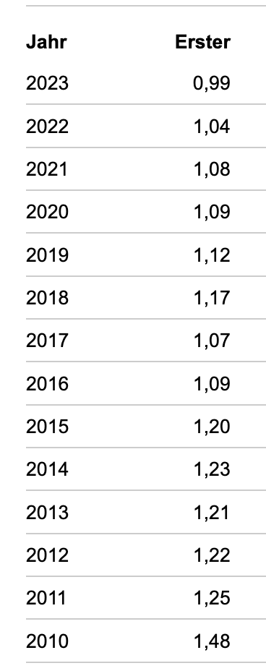
Erweiterte Aufgabe
Wie hat sich der Eurokurs seit 2013 verändert?
Stelle ein ausgewähltes Beispiel aus der Tabelle in einem Säulendiagramm dar.
Wird es für dich billiger im Ausland Ferien zu machen?
Wenn ja, wie viel weniger zahlst du absolut und prozentual gesehen im Jahr 2023 gegenüber dem Jahr 2013 für einen Euro?
Was bedeutet dies für Leute aus dem Ausland, welche in der Schweiz Ferien machen möchten? Werden diese für sie teurer oder billiger? Begründe!
https://www.boerse.de/historische-kurse/EUR-CHF/EU0009654078

Slide 15
Zusammenfassung – 4 Schritte Textverständnis
Vorwissen/Fachbegriffe
Absolute / relative Häufigkeit
Aktivierender Einstieg
Ferien im Ausland billiger / teurer
Struktur vorgeben
Balkendiagramm Zu-/Abnahme
Advanced Organizer
Überblick Inhalte/Aufgabe
Fragen zum Nachschauen
Informationen in Tabelle
Fragen zum Nachdenken
Vor-/Nachteile Wechselkurse
Vorwissen/Überblick
Verstehen
Verknüpfen
Nachdenken

Slide 16
4 Schritte der Textdidaktisierung aus Schülersicht
„Ah ok, da finde ich die Infos in der Tabelle.“
„Ah, ich kann die Zu- und Abnahme am Balkendiagramm darstellen, das hilft mir es zu verstehen.“
„Aha, Ferien im Ausland sind je nach Wechselkurs teurer oder billiger.“
„Ok, Zunahme heisst, es wird teurer, Abnahme es wird billiger. CHF ist absolut, % ist relativ.“
„Hmm, was heisst das jetzt für mich oder für andere im Alltag?“
Vorwissen/Überblick
Verstehen
Verknüpfen
Nachdenken

Slide 17
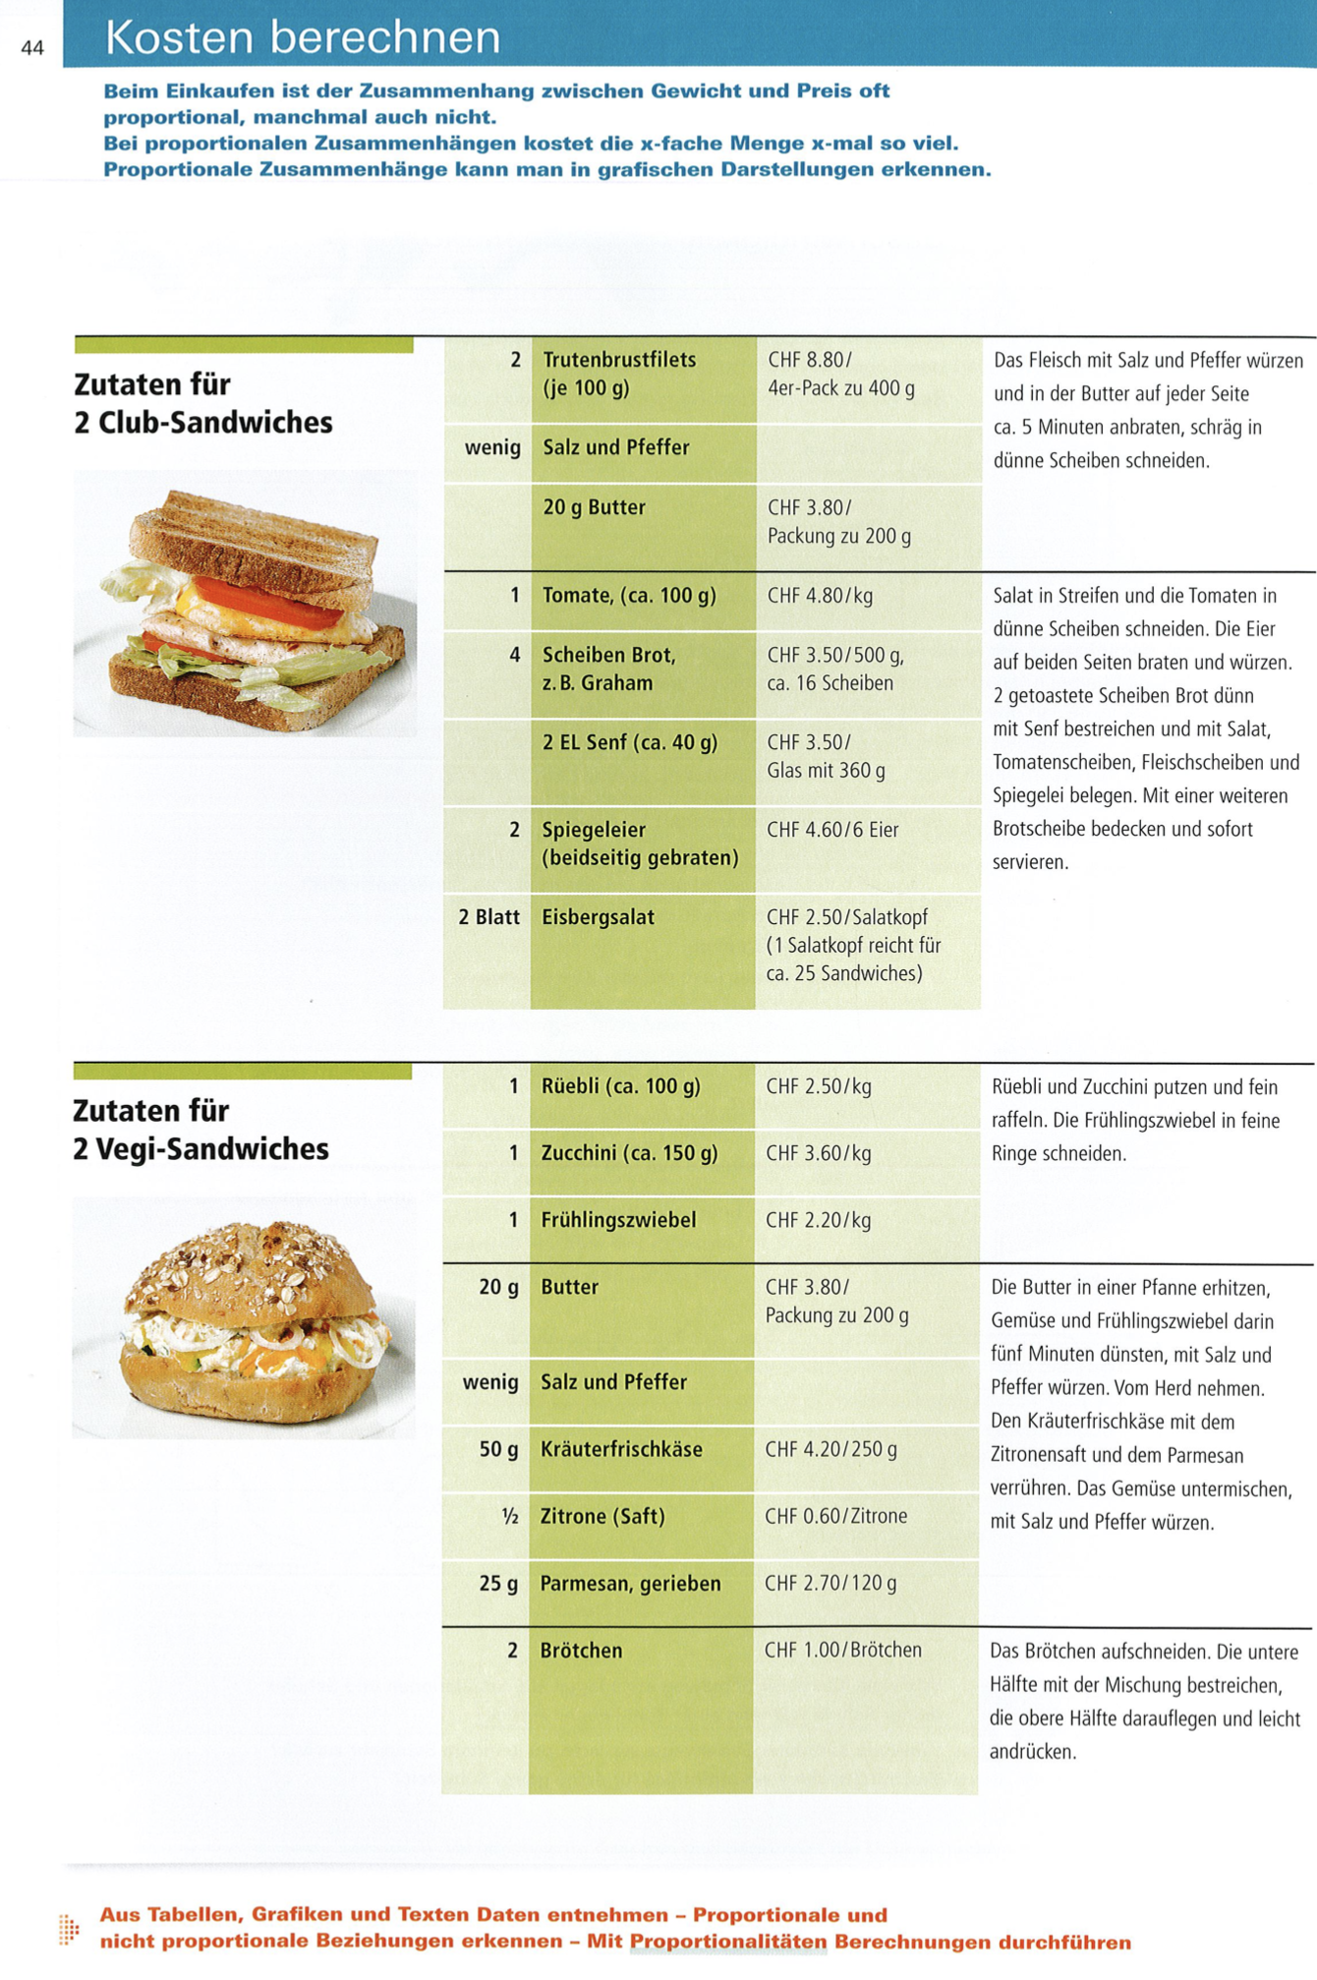
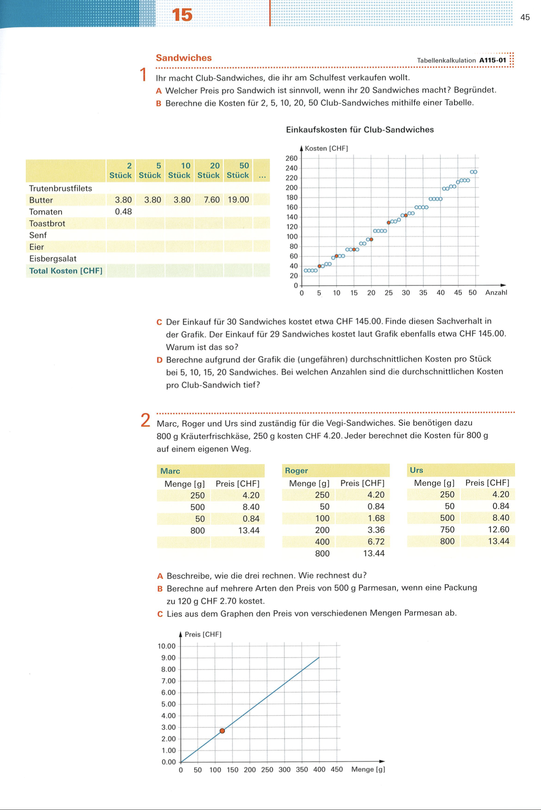
Mathbuch 1
LU 15 Kosten berechnen

